Slide 1

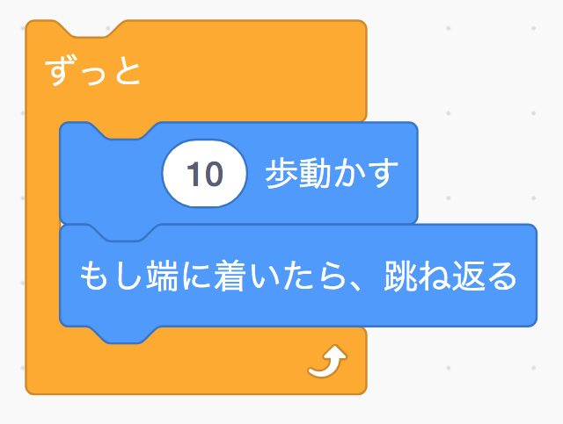


「猫をずっと歩かせてみよう！」
◆解答例
◆解説
今までよく 命令を使用してきましたが、
スプライトを端まで歩かせたいときは
ループ処理を使うとコンパクトに
まとめることができます。
前回までの要領で、 ブロックを使用し、
と、今回は 命令も
使用します。
これらを組み合わせることで、スプライトが
永遠に前方向に歩き続け、画面の端に到達
したときは跳ね返り続けるという
プログラムが完成します。

